Slide 1
МЕТОДЫ АТТЕСТАЦИИ В ШТАТЕ НЬЮ-ЙОРК
СОВЕЩАНИЕ ПО ГРУППАМ
ЗИМА 2022 ГОДА
РЕГИОНАЛЬНОЕ ИНФОРМАЦИОННОЕ СОВЕЩАНИЕ
Notes:
Большое спасибо за то, что вы сегодня здесь. Меня зовут <введите имя куратора комнаты обсуждения>. Я буду работать с <введите имена помощников и администратора чата>, чтобы упростить сегодняшнюю деятельность.
У нас с вами около 90 минут. Начнем с кратких представлений. После этого я расскажу о текущих требованиях штата Нью-Йорк к получению аттестата, а затем мы потратим около 10–12 минут на обсуждение каждого из пяти направляющих вопросов. Мы будем делать записи, пока все будут говорить. Если слова коллеги вызывают у вас какие-то мысли или идеи, не стесняйтесь сообщить об этом в чате. Чат мы тоже сохраним.
После нашего обсуждения мы перенесем наш разговор на технологическую платформу под названием ThoughtExchange, которая позволит вам обмениваться идеями и реагировать на идеи других.
Пора начинать.

Slide 2
ЗНАКОМСТВО
Ваше имя и должность
Группы и/или организации, которые вы представляете
Notes:
Начнем с краткого знакомства. Я приглашу вас… (Куратор определяет план вызова отдельных лиц для выступления. Например, куратор обращается к каждому по очереди или выбирает первого человека, а затем просит каждого выступающего выбрать следующего.)
Пожалуйста, представьтесь, назовите свое имя, должность и группы и/или организации, которые вы представляете.
ЗНАКОМСТВО (не более 5 минут)
Позвольте всем участникам представиться.

Slide 3
ТРЕБОВАНИЯ К АТТЕСТАТУ ШТАТА НЬЮ-ЙОРК: РАСПРЕДЕЛЕНИЕ КРЕДИТОВ
 | Мин. кол-во кредитов
Английский язык | 4
Общественные науки В виде: История США (1) Мировая история и география (2) Участие в управлении (½) Экономика (½) | 4
Естественнонаучные предметы В виде: Наука о жизни (1) Естествознание (1) Наука о жизни или Естествознание (1) | 3
Математика | 3
Языки мира | 1
Изобразительное искусство, Музыка, Танцы и/или Театр | 1
Физическая культура (участие каждый семестр) | 2
ОБЖ | ½
Факультативы | 3 ½
Всего | 22
Выбор студентов при выборе курса
По большинству дисциплин студенты выбирают те курсы, которые они хотят пройти.
Обязательные курсы
ОБЖ (мин ½ кредита)
Глобальные исследования и география
(мин 2 кредита)
История США (мин 1 кредит)
Участие в управлении (мин ½ кредита)
Экономика (мин ½ кредита)
Notes:
Прежде чем мы начнем обсуждение того, какими могут быть будущие требования аттестации, я сделаю обзор текущих требований для получения аттестата штата Нью-Йорк. В своем регистрационном электронном письме вы получили два ресурса, которые объясняют текущие требования для получения аттестата штата Нью-Йорк. Администратор нашего чата также вставит ссылки на эти ресурсы в чат.
Чтобы получить аттестат штата Нью-Йорк, студенты должны выполнить требования к кредитам и аттестации. Эти требования индивидуальные и неодинаковые и не должны предъявляться одновременно.
В этой таблице распределения кредитов показано минимальное количество кредитов, необходимых для каждой дисциплины. Важно отметить, что по большинству дисциплин студенты выбирают курсы, которые они хотят пройти, чтобы соответствовать минимальным требованиям. Например, в естественных науках некоторые студенты изучают биологию, химию и геологические науки, а другие изучают экологию, криминалистику и физику. Любые курсы естествознания в средней школе могут засчитываться в 3 обязательных кредита.
Есть несколько обязательных курсов: все студенты должны получить половину кредита по ОБЖ, и все кредиты по общественным наукам (2 кредита по Всемирной истории и географии, один кредит по истории США, половину кредита по участию в управлении, половину кредита по экономике).

Slide 4
КОМПЛЕКСНЫЕ (+1) ПРОГРАММЫ
4
STEM
Если студент не набирает на экзаменах проходной балл 65, он имеет право на:
Апелляции
Страховку
Постановление старшего инспектора
STEM: естеств. науки, технология, инженерное дело, математика
CTE: карьера и тех. образование
CDOS: Карьерное развитие и
Проф. обучение
Гуманитар. науки
Все студенты должны сдать 4 обязательных экзамена (один по каждой дисциплине).
Искусство
+1
Языки мира
CTE
CDOS
Гражданская готовность *
* Сейчас в ПИЛОТНОЙ программе
Notes:
В дополнение к 22 кредитным единицам студенты также должны сдать экзамены на получение аттестата штата Нью-Йорк.
Чтобы сдать экзамены, студенты должны завершить программу 4 + 1. Все учащиеся должны сдать один экзамен (госэкзамен или альтернативный вариант, утвержденный факультетом) по каждой из четырех дисциплин (английский, математика, естественные науки, общественные науки), а также пройти одну из дополнительных программ.
Чтобы получить допуск к выбранному госэкзамену, студенты сначала должны пройти курс подготовки к экзамену. Не все программы одинаковы в отношении требований.
Для завершения программы STEM, учащиеся должны получить проходной балл на одном дополнительном госэкзамене или альтернативном экзамене по математике или естественным наукам, утвержденном Департаментом.
Для завершения программы Гуманитарные науки учащиеся должны получить проходной балл на одном дополнительном госэкзамене или альтернативном экзамене по английскому языку или общественным наукам, утвержденном факультетом.
Для завершения курса по искусству студенты должны набрать проходной балл на утвержденном Департаментом экзамене по искусству. В настоящее время это означает тест AP или IB.
Для завершения программы Языки мира учащиеся должны получить проходной балл на утвержденном Департаментом экзамене на другом языке, кроме английского. Обычно это означает, что студент закончил 3 курса на одном из языков мира, чтобы получить допуск к этому экзамену.
Для завершения программы CTE студенты должны успешно пройти утвержденную Департаментом программу профессионального и технического образования, состоящую из 3-5 курсов CTE; студенты также должны получить проходной балл по техническому тестированию из трех частей программы CTE.
Для завершения программы CDOS, студенты должны пройти 2 курса CTE, 54 часа обучения на рабочем месте, профессиональный план и профиль профпригодности. Студенты также могут пройти одобренную Департаментом аттестацию по программе карьерного развития и профессионального обучения, чтобы завершить программу CDOS.
В выбранном количестве школ в 2021–2022 учебном году будет проведена апробация «Знака гражданской готовности». В будущем все студенты смогут использовать Знак гражданской готовности для выполнения требований программы +1.
Если учащиеся не могут набрать проходной балл 65 на госэкзаменах, они имеют право на апелляцию, страховку и/или постановление старшего инспектора. Обычно студенты, пользующиеся этими возможностями, получают утвержденный штатом местный аттестат вместо государственного аттестата.

Slide 5
ВИДЫ АТТЕСТАТОВ
Местный
Государственный
Государственный с углубленным обучением
22 кредита
Использованные апелляции, страховки для выполнения требований
ИЛИ Постановление старшего инспектора на получение местного аттестата
22 кредита
Полученные проходные баллы (65 +) * по всем обязательным экзаменам (4 +1)
22 кредита
Полученный проходной балл (65+) по всем обязательным экзаменам (7 + 1)
Требуются дополнительные экзамены
+2 по математике
+1 по естественным наукам
Завершенный курс
* Студент может подать апелляцию на один результат госэкзамена до 5 баллов после сдачи и при этом получить государственный аттестат.
Notes:
В настоящее время существует три типа аттестатов об окончании средней школы: местный, государственный и государственный с углубленным обучением.
Текущие правила допускают некоторую гибкость в выполнении требований к аттестации. К ним относятся апелляционные баллы в пределах определенного количества баллов, страховка при низких баллах (до 45 баллов) для студентов с ограниченными возможностями и вариант Постановления старшего инспектора для студентов с ограниченными возможностями, которые успешно завершили все курсы, но не смогли сдать или даже получить страховку на 1 или более из требуемых экзаменах.
Все типы аттестатов требуют, чтобы студенты заработали 22 кредитных единицы, как указано в таблице распределения кредитов. Студенты, которые выполнили требования к кредитам и воспользовались апелляцией, страховкой или Постановлением старшего инспектора, обычно получают местный аттестат.
Студенты, которые выполнили требованиям к кредитам и получили проходные баллы по всем необходимым экзаменам, получают государственный аттестат. Студенты могут подать апелляцию на один госэкзамен не более чем на 5 баллов ниже проходного (60-64) и при этом получить государственный аттестат.
Студенты, которые выполнили требования к кредитам, получили проходные баллы по всем необходимым экзаменам, включая 2 дополнительных по математике и 1 дополнительный по естественным наукам, а также завершили курс Языки мира, Искусство или CTE, получают государственный аттестат с углубленным обучением.

Slide 6
Печати и подтверждения
Местный аттестат
Государственный аттестат
Государственный с
углубленным обучением
Техническое подтверждение
Техническое подтверждение
Техническое подтверждение
Знак гражданской готовности
Знак гражданской готовности
Знак гражданской готовности
Печать Biliteracy
Печать Biliteracy
Подтверждение С отличием
Подтверждение С отличием
Овладение математикой и/или естественными науками
Notes:
Чтобы отметить студентов, которые выходят за рамки минимальных требований аттестата в определенных областях, действующие правила позволяют добавлять к аттестату различные знаки признания в виде печатей и подтверждений.
Техническое подтверждение может быть добавлено к любому типу аттестата (местный, государственный или государственный с углубленным обучением), если студент завершает утвержденную Департаментом программу профессионального и технического образования (CTE), включая техническое тестирование из трех частей в дополнение к минимальным требованиям к аттестату.
Печать Biliteracy может быть добавлена либо к государственному аттестату, либо к государственному аттестату с углубленным обучением. Эта печать свидетельствует о высоком уровне владения слушанием, говорением, чтением и письмом на одном или нескольких языках в дополнение к английскому.
Печать Biliteracy штата Нью-Йорк призвана стимулировать изучение языков; выявить для работодателей выпускников средних школ со знанием иностранного языка; предоставить университетам дополнительную информацию об абитуриентах; готовить студентов с навыками двадцать первого века; признать ценность обучения иностранному и родному языкам в школах; а также подтвердить ценность разнообразия в многоязычном обществе.
Подтверждение С отличием может быть добавлено либо к государственному аттестату, либо к государственному аттестату с углубленным обучением, если учащиеся показали особенно хорошие результаты на госэкзаменах. Студенты, набравшие в среднем 90 или более баллов на всех госэкзаменах, получают подтверждение С отличием.
Учащиеся, выполнившие требования к аттестату с углубленным обучением, также могут получить подтверждение овладения математикой, естественными науками или обоими предметами. Подтверждение овладения математикой и/или естественными науками может быть добавлено к государственному аттестату с углубленным обучением, если студенты набрали не менее 85 баллов на трех госэкзаменах по математике и/или естественным наукам.
Знак гражданской готовности, который проходит апробацию в этом учебном году, является формальным признанием того, что учащийся достиг высокого уровня профессиональных знаний, гражданских навыков, гражданского мышления и гражданского опыта. Знак гражданской готовности на табеле успеваемости и аттестате:
Демонстрирует приверженность студента принципам участия в управлении; гражданскую ответственность и гражданские ценности;
Демонстрирует университетам, колледжам и будущим работодателям, что студент выполнил проект действий в области гражданского права или социальной справедливости; а также
Признает ценность гражданской активности и научных знаний.

Slide 7
документы, не являющиеся аттестатами
Свидетельство о навыках и достижениях
Свидетельство о Карьерном развитии и Профессиональном обучении (CDOS)
Notes:
В штате Нью-Йорк есть два действующих свидетельства. Эти свидетельства не являются аналогом аттестата.
Свидетельство о навыках и достижениях доступно учащимся с ограниченными возможностями, которые оцениваются с помощью альтернативного экзамена штата Нью-Йорк. Это свидетельство должно сопровождаться документацией о навыках и сильных сторонах студента, а также об уровне независимости в учебе, карьерном развитии и базовых навыках, необходимых для жизни, учебы и работы после школы. Чтобы получить свидетельство о навыках и достижениях, учащиеся должны закончить не менее 12 лет обучения (исключая детский сад) или тот учебный год, в течение которого им исполнился 21 год. Свидетельство выдается без аттестации (минимальных требований нет).
Хотя Карьерное развитие и Профессиональное обучение (CDOS) теперь могут использоваться как путь к аттестату или как дополнение к аттестату, когда эти свидетельства выдаются отдельно, они не эквивалентны аттестату. Студенты, которые пытаются, но не успешно выполняют все требования аттестации штата Нью-Йорк и при этом выполнили все требования Свидетельства CDOS, могут получить CDOS при окончании школы. Это свидетельство с аттестацией, но оно не эквивалентно аттестату.

Slide 8
Этап 1: сбор информации и обучение Направляющие вопросы для региональных совещаний
Каких знаний и умений мы ждем от студентов к окончанию обучения?
Как студенты должны продемонстрировать свои знания и навыки, используя при этом свою культуру, языки и опыт?
Как оценивать учебу и успеваемость (что касается ответов на пункт 2 выше), чтобы убедиться, что они являются показателями окончания средней школы, предоставляя при этом возможность всем учащимся добиться успеха?
Как показатели успеваемости могут наиболее точно отражать навыки и знания наших особых групп населения, таких как учащиеся с ограниченными возможностями и изучающие английский язык?
Какие требования к курсу или какие экзамены обеспечат подготовку всех студентов к поступлению в колледж, карьере и гражданской активности?
Notes:
Теперь мы начнем обсуждение того, как могут выглядеть будущие аттестационные требования. Мы не ожидаем идеальных и развернутых ответов на эти вопросы. Мы хотим собрать как можно больше идей, основанных на ваших собственных знаниях и опыте. Также не стесняйтесь мыслить за пределами того, что кажется реалистичным в данный момент. Что было бы возможно, если бы ресурсы были безграничны или препятствия были бы устранены?
ОТВЕТЫ НА ПЯТЬ НАПРАВЛЯЮЩИХ ВОПРОСОВ (не более 60 минут)
Позвольте всем участникам обсудить каждый из пяти направляющих вопросов.
Помощники делают заметки по предоставленному шаблону, а затем отправляют отзывы в Департамент с помощью анкеты «5 направляющих вопросов».
Предложите участникам ответить на все пять вопросов. Администраторы чата напоминают о времени каждые 10–12 минут во время этого периода.
Попробуйте возвращать участников к каждому вопросу, если они отклоняются от темы.

Slide 9
Поделись своими мыслями
Notes:
Если вы хотите продолжить обсуждение этих важных вопросов, вы можете пройти по ссылке ThoughtExchange, отображаемую здесь, и мы также добавим ее в чат.

Slide 10
Наш основной вывод
Notes:
Теперь в нашей группе мы сделаем один основной вывод из сегодняшней дискуссии. О нем мы расскажем, когда вернемся в общую комнату.

Slide 11
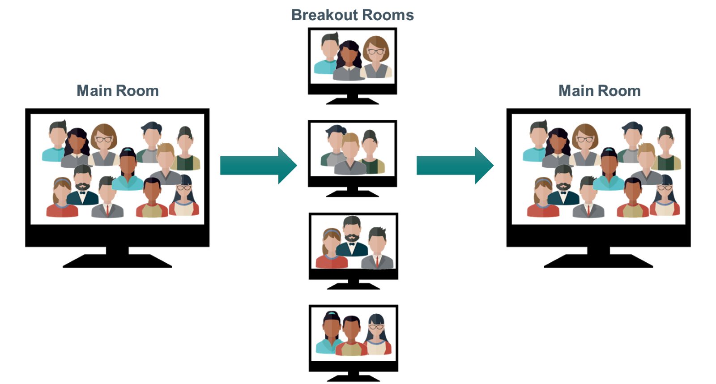
СПАСИБО
Notes:
Большое спасибо всем вам. Я в восторге от того, сколько у нас родилось идей и сколько вопросов мы обсудили.
Мы все сейчас будем перенаправлены обратно в главную комнату. Увидимся там. Спасибо!
Администратор чата: сохраните чат до завершения сеанса обсуждения.
Помощники: будьте готовы ввести основной вывод группы в чате главной комнаты. Затем используйте форму анкеты «5 направляющих вопросов», чтобы поделиться своими заметками о дискуссии в группе с Департаментом.

